Slide 1
Food Log
5조 Team Project
내가 먹고 마셨던 음식들을 기록하며 그 순간의 기분이나 느낌을 남겨 간직합니다.
Feb, 2021

Slide 2
개발 배경
프로그래밍의 기본인 CRUD를
활용할 수 있는 간단한 웹페이지 제작 결정
CRUD
Food Log 프로젝트는
Food
Log
Life is Only for Great food
인생은 훌륭한 음식만을 위한 것이다.
음식에 대한 후기를 남기며 내 인생에서
가장 훌륭한 일기를 써봅니다.
이미지 업로드 및
이미지 출력
음식을 기록하다.
팀원 모두 좋아하는
주제를 선정
파일업로드
음식

Slide 3
팀원 소개
MVC
Part
Details
전체페이지
기록한 음식들 전체 출력 및
검색 기능 구현
김윤진
개발 및 DB연결
상세페이지
전체페이지에서 선택한
음식의 상세내용 출력
뷰 & 컨트롤러 & 모델
DB 질의 작성 및 컨트롤러와
모델 연동기능 구현
JDBC, 파일업로드
5조
수정페이지
상세페이지의 내용을 가져와
수정하는 기능 구현
이하은
개발 및 디자인
입력페이지
새로운 레코드를 기록하는
기능 구현
뷰 & 컨트롤러 & UI디자인
뷰단에 보여지는 세부 디자인
구현
UI 디자인

Slide 4









개발 환경
4
Language
3
DataBase
2
Server
1
Web Browser

Slide 5
프로젝트 과정
1
2
3
4
5
화면설계
DB설계
화면구현
DB 및 Back-end 구현
UI 디자인 및 디버깅
사용자의 입장에서 화면을 구상.
사용자가 먹은 음식을 기록할 때, 필요한 기능을 생각해보고
메뉴구조와 화면목록을 설계.
필요한 데이터를 정의.
간단한 ER다이어그램을 통하여 요구사항을 개념적으롤 표현.
설계단계에서 구상했던 화면을
HTML, JSP, JavaScript, ajax, jQuery 등을 사용하여 구현.
데이터베이스를 구축.
JDBC를 통해 DB와 연동하고
자바빈을 생성.
컨트롤러와 연계하여 모델 작성.
CSS를 활용하여 상세 디자인.
테스트를 통한 오류 수정.

Slide 6
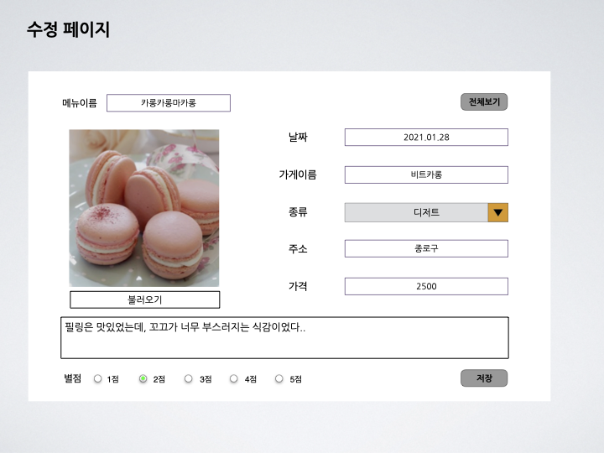
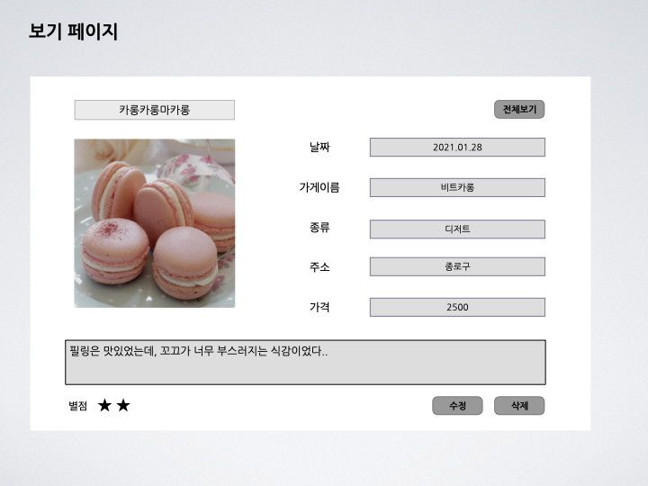
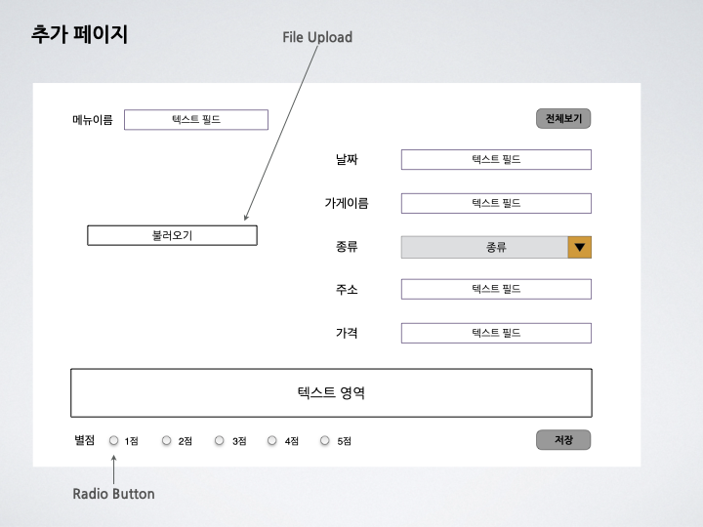
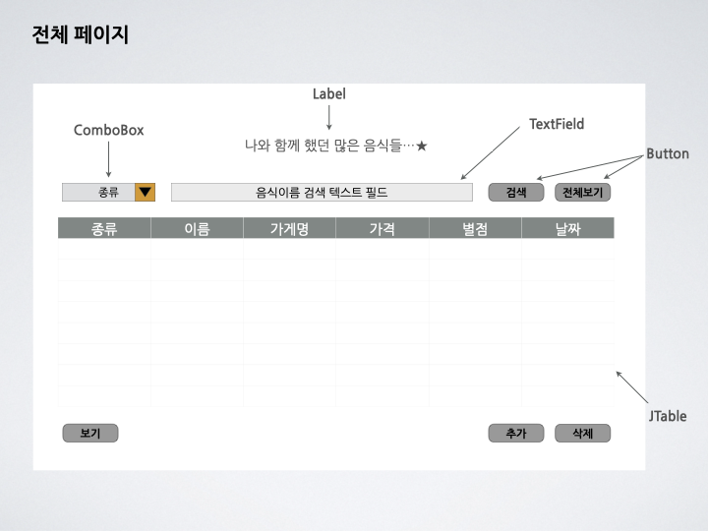
화면설계

Slide 7
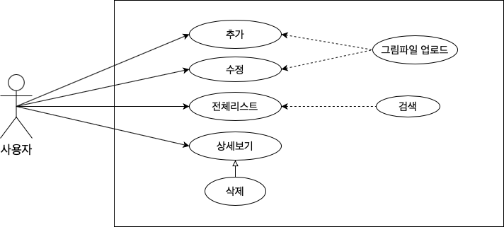
유스케이스 모델

Slide 8
요구사항 정의
전체리스트
요구 사항 분류 | 기능 요구 사항
요구 사항 고유번호 | FL-00
요구 사항 명칭 | 전체리스트
요구 사항 세부내용 | - FL-01에서 그동안 추가했었던 음식의 목록들이 나온다. - 검색기능을 통해 원하는 음식 목록만 볼 수 있다. - 음식명을 선택하면 상세내용을 볼 수 있다.
관련 요구 사항 | FL-01, FL-02
상세보기
요구 사항 분류 | 기능 요구 사항
요구 사항 고유번호 | FL-02
요구 사항 명칭 | 상세보기
요구 사항 세부내용 | - 전체리스트에서는 보이지 않던 사진파일, 코멘트 등을 볼 수 있다. - 이 페이지에서 해당 음식정보를 삭제 할 수 있다. - 수정으로 넘어갈 수 있다.
관련 요구 사항 | FL-00, FL-03
추가
요구 사항 분류 | 기능 요구 사항
요구 사항 고유번호 | FL-01
요구 사항 명칭 | 추가
요구 사항 세부내용 | - 먹은 음식에 대해 기록할 수 있다. - 사진파일 업로드 가능 - 필수 입력 항목 : 음식명, 가게명, 가격, 별점, 종류 - 선택 입력 항목 : 날짜, 사진
관련 요구 사항 | FL-00
수정
요구 사항 분류 | 기능 요구 사항
요구 사항 고유번호 | FL-03
요구 사항 명칭 | 수정
요구 사항 세부내용 | - 상세보기 페이지에서 보던 정보들을 수정처리 할 수 있다. - 취소하고 상세보기 페이지로 다시 돌아갈 수 있다. - 수정을 완료하면 수정된 내용을 상세보기 페이지에서 볼 수 있다. - 수정하는 도중 전체리스트로 돌아갈 수 있다. 이 경우 수정중이던 내용은 저장되지 않는다.
관련 요구 사항 | FL-00, FL-02

Slide 9
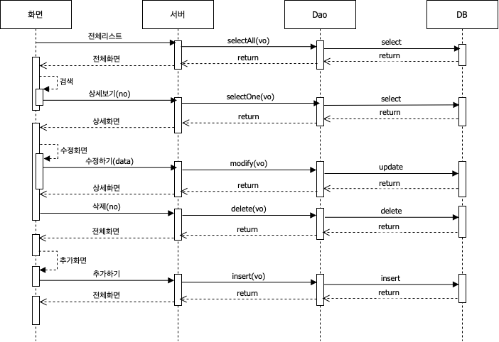
시퀀스 다이어그램 및 DB
FIELD | TYPE | KEY
NO | DECIMAL(4) | PRI
FNAME | VARCHAR(20)
STORE | VARCHAR(20)
PRICE | VARCHAR(6)
STAR | VARCHAR(1)
DATE | VARCHAR(8)
TYPE | VARCHAR(10)
COMMENT | VARCHAR(300)
PICTURE | VARCHAR(30)

Slide 10
FIELD | TYPE | KEY
NO | DECIMAL(4) | PRI
FNAME | VARCHAR(20)
STORE | VARCHAR(20)
PRICE | VARCHAR(6)
STAR | VARCHAR(1)
DATE | VARCHAR(8)
TYPE | VARCHAR(10)
COMMENT | VARCHAR(300)
PICTURE | VARCHAR(30)

Slide 11

시연

Slide 12
지속가능성
구현은 하지 못했으나
프로젝트에 추가하고 싶은 기능
유저에 따른 로그인
현재는 한 명의 사용자가 프로그램을 사용한다는 기준으로 웹페이지가 만들어졌으나, 로그인하는 유저에 따라 음식들의 기록을 각자 볼 수 있도록 하는 기능
아쉬운 점
전체리스트 페이징 기능
현재는 전체리스트 페이지에서 레코드를 추가하면 추가하는대로 화면이 늘어나면서 밑으로 새로운
래코드가 추가되는데, 적정 레코드 수에 따라 페이지
나누는 기능

Slide 13

Thank you
김윤진
이하은
Contact
yoontrue92@gmail.com
gkdmssidhd@naver.com
Phone
010 - 4433 - 4228
010 - 9180 - 6398
Git-Hub

